Slide 1

CẤU TRÚC LẶP

Slide 2
NỘI DUNG
Vòng lặp while
Lệnh break
Lệnh continue
Vòng lặp for
Vòng lặp lồng nhau
Bài tập

Slide 3
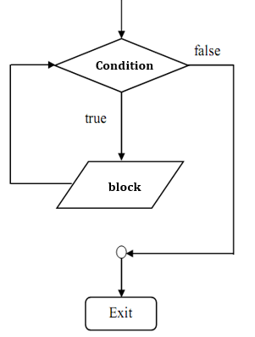
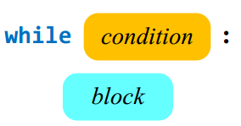
Vòng lặp while
while dùng để thực hiện 1 công việc được lặp đi lặp lại
Nếu condition là True thì block sẽ được lặp lại
Cú pháp:
- Có thể block sẽ không được thực hiện lần nào nếu condition là False ngày từ đầu
- Ta có thể kết thúc vòng while bằng cách đưa condition về False hoặc dùng từ khóa break để thoát.

Slide 4
Vòng lặp while
#Ví dụ: In các số từ 1 đến 9
i = 1
while i < 10:
print(i)
i += 1
Lưu ý: nhớ để tăng i, nếu không vòng lặp sẽ tiếp tục mãi mãi.

Slide 5
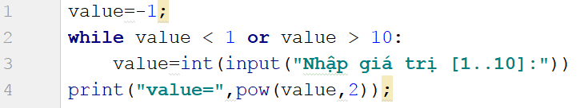
Vòng lặp while
Ví dụ:
Viết chương trình yêu cầu nhập vào một số nguyên dương [1..10], nếu nhập sai yêu cầu nhập lại. Khi nhập đúng thì xuất ra bình phương của giá trị mới nhập vào.

Slide 6
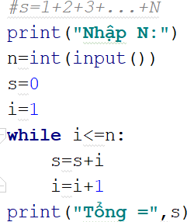
Vòng lặp while
Khởi tạo: s=0, i=1, n=5
i<=n ⬄1 <=5➔True
s=s+i=0+1=1; i=i+1=1+1=2
2) i<=n ⬄ 2 <=5 ➔True
s=s+i=1+2=3; i=i+1=2+1=3
3) i<=n ⬄3 <=5➔True
s=s+i=3+3=6; i=i+1=3+1=4
4) i <=n ⬄4 <=5➔True
s=s+i=6 +4=10; i=i+1=4+1=5
5)i<=n ⬄5<=5➔True
s=s+i=10+5=15; i=i+1=5+1=6
6) i<=n ⬄6 <=5➔False➔Dừng while
➔xuất tổng = 15

Slide 7
Lệnh while...else
Python hỗ trợ else block trong trường hợp while kết thúc một cách bình thường (tức là không phải dùng break để kết thúc)
Nếu while kết thúc một cách bình thường thì else-block sẽ tự động được thực hiện ngay sau đó.
      while condition:
      while-block
      else:
        else-block

Slide 8
Lệnh while...else
#Ví dụ: In các số từ 0 đến 9
i = 0
while i < 10:
print(i)
i += 1
else:
print(“Các số bé hơn 10")

Slide 9

2. Vòng lặp for
for dùng để lặp tuần tự các công việc, for sử dụng range để định nghĩa vùng dữ liệu lặp và bước lặp.
Cú pháp hàm range:
begin: Giá trị bắt đầu
end: Giá trị cuối
step: Bước nhảy

Slide 10
2. Vòng lặp for
#Ví dụ cách hoạt động của range:
range(10) ➔ 0; 1; 2; 3; 4; 5; 6; 7; 8; 9
range(1, 10) ➔ 1; 2; 3; 4; 5; 6; 7; 8; 9
range(1, 10, 2) ➔ 1; 3; 5; 7; 9
range(10, 0, -1) ➔ 10; 9; 8; 7; 6; 5; 4; 3; 2; 1
range(10, 0, -2) ➔ 10; 8; 6; 4; 2
range(2, 11, 2) ➔ 2; 4; 6; 8; 10

Slide 11
2. Vòng lặp for
#Các ví dụ for:
for n in range(10):
print(n,end=' ‘)
for n in range(1,10):
print(n,end=' ‘)
for n in range(1,10,2):
print(n,end=' ')
0 1 2 3 4 5 6 7 8 9
1 2 3 4 5 6 7 8 9
1 3 5 7 9

Slide 12
2. Vòng lặp for
#Các ví dụ for:
for n in range(10,0,-1):
print(n,end=' ‘)
for n in range(10,0,-2):
print(n,end=' ‘)
for n in range(2,11,2):
print(n,end=' ')
10 9 8 7 6 5 4 3 2 1
10 8 6 4 2
2 4 6 8 10

Slide 13
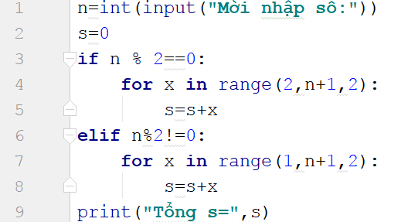
2. Vòng lặp for
#Ví dụ for:
N=8, s=0
N=8 là số chẵn n%2==0=➔8%2=0
x=2➔s=s+x=0+2=2
x=4➔s=s+x=2+4=6
X=6➔s=s+x=6+6=12
X=8➔s=s+x=12+8=20
X=10➔thấy 10>n+1=9

Slide 14
2. Vòng lặp for
Python hỗ trợ else block trong trường hợp for kết thúc một cách bình thường (tức là không phải dùng break để kết thúc)
Nếu for kết thúc một cách bình thường thì else-block sẽ tự động được thực hiện ngay sau đó.
      for expression:
      for-block
      else:
      else-block

Slide 15
2. Vòng lặp for
Ví dụ: In tất cả các số 0-5, và in một thông báo khi vòng lặp đã kết thúc:
for x in range(6):
print(x)
else:
print("Finally finished!")

Slide 16
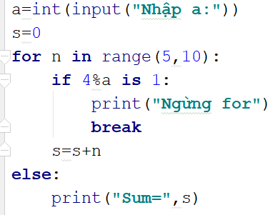
2. Vòng lặp for
Ví dụ: Thực hiện đoạn code, khi nhập a = 8
Nếu nhập a là số chẵn thì tính ra sum, còn số lẻ không ra sum(do ngừng for bằng break)

Slide 17
3. Lệnh break
break là từ khóa đặc biệt dùng để thoát khỏi vòng lặp chứa nó trực tiếp khi đạt được mức yêu cầu nào đó.
Gặp lệnh break, chương trình sẽ không thực hiện bất cứ lệnh nào bên dưới nó, mà thoát luôn khỏi vòng lặp.
Ví dụ:
Thoát khỏi vòng lặp khi i là 3:
i = 1
while i < 6:
print(i)
if i == 3:
break
i += 1

Slide 18
3. Lệnh break
Ví dụ: Viết chương trình vòng lặp vĩnh cửu cho phép phần mềm chạy liên tục, khi nào hỏi thoát mới thoát phần mềm:
while True:
a = input("Nhâp a = ")
print("Giá trị vừa nhập: ", a)
s = input("Tiếp tục chương trình(C/K):")
if s == "k":
break
print("Tạm biệt")

Slide 19
4. Lệnh continue
continue là từ khóa đặc biệt dùng để nhảy sớm tới lần lặp kế tiếp, các lệnh bên dưới continue sẽ không được thực thi.
Lưu ý khác với break, gặp break thì ngừng luôn vòng lặp, gặp continue chỉ dừng lần lặp hiện tại đang dở dang để chuyển qua lần lặp tiếp theo.

Slide 20
4. Lệnh continue
Ví dụ:
Tiếp tục chạy qua lần lặp kế tiếp nếu i là 3:
i = 0
while i < 6:
i += 1
if i == 3:
continue
print(i)
Kết quả:
1
2
4
5
6

Slide 21
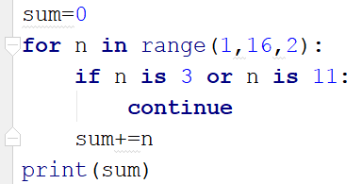
4. Lệnh continue
Ví dụ:
Tính tổng các chữ số lẻ từ 1->15, ngoại trừ số 3 và số 11.

Slide 22
5. Vòng lặp lồng nhau
Một vòng lặp lồng nhau là một vòng lặp bên trong một vòng lặp.
Các "vòng lặp bên trong" sẽ được thực hiện một lần cho mỗi lần lặp của "vòng ngoài":
Ví dụ: In mỗi tính từ cho mỗi quả:
adj = ["red", "big", "tasty"]
fruits = ["apple", "banana", "cherry"]
for x in adj:
for y in fruits:
print(x, y)

Slide 23
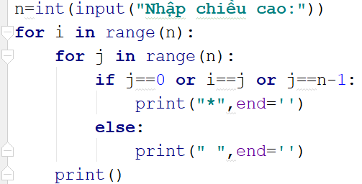
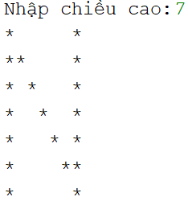
5. Vòng lặp lồng nhau
Ví dụ: Cho đoạn code, cho biết kết quả khi n=7?

Slide 24
5. Vòng lặp lồng nhau
J=0
J=n-1
i=0
*
* | *
* |  | *
* |  |  | *
* |  |  |  | *
* |  |  |  |  | *
* |  |  |  |  |  | *
* | * | * | * | * | * | * | *
i=n-1

Slide 25
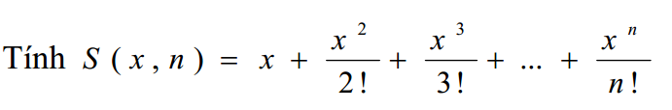
6. Bài tập
Câu 1:

Slide 26
6. Bài tập
Câu 2: Viết chương trình nhập vào một số, kiểm tra xem số này có phải là số nguyên tố hay không. Hỏi người dùng có tiếp tục sử dụng hay thoát chương trình.

Slide 27
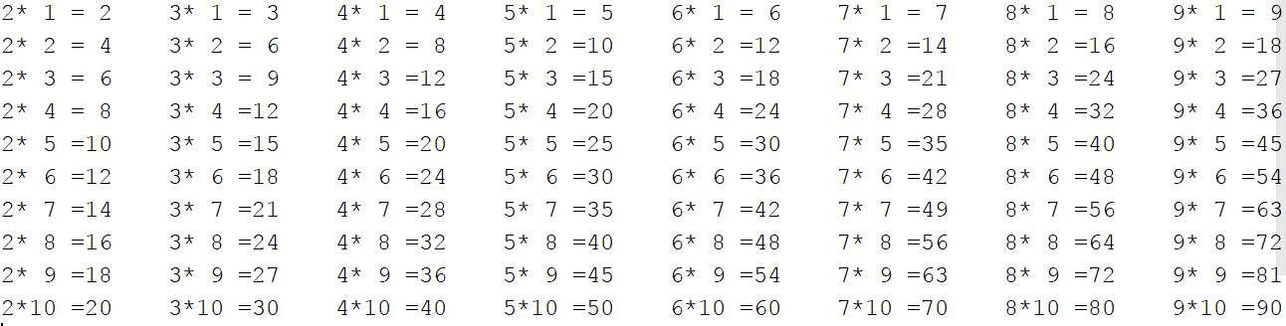
6. Bài tập
Câu 3: Viết chương trình xuất bảng cửu chương 2→9 như hình dưới đây
.
for i in range(1,11):
for j in range(2,10):
line = "{0}*{1:>2} ={2:>2}".format(j, i, i * j)
print(line,end='\t')
print()

Slide 28

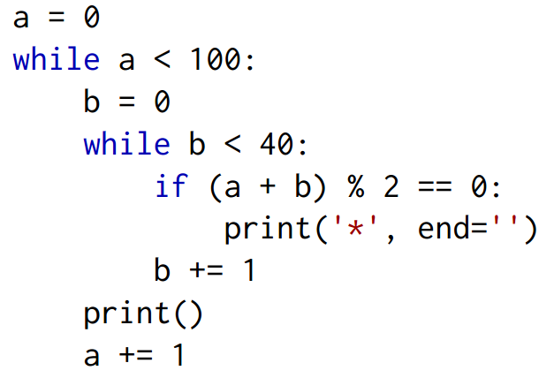
6. Bài tập về nhà
Câu 1: Cho biết bao nhiêu dấu * được in ra trên màn hình
Câu 2: Cho biết bao nhiêu dấu * được in ra trên màn hình

Slide 29
6. Bài tập về nhà
Câu 3: Giải thích cách chạy các dòng lệnh range:
(a) range(5)
(b) range(5, 10)
(c) range(5, 20, 3)
(d) range(20, 5, -1)
(e) range(20, 5, -3)
(f) range(10, 5)
(g) range(0)
(h) range(10, 101, 10)
(i) range(10, -1, -1)
(j) range(-3, 4)
(k) range(0, 10, 1)

Slide 30
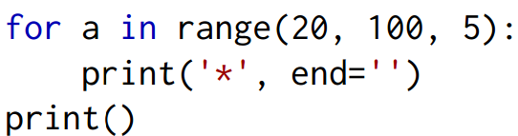
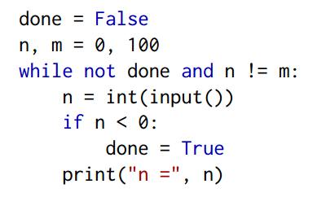
6. Bài tập về nhà
Câu 4: Bao nhiêu dấu * được in ra màn hình
Câu 5: Viết lại coding dưới đây bằng cách dùng từ khóa break thay thế cho biến done:

Slide 31
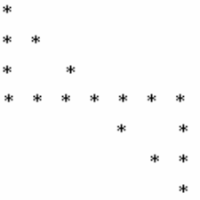
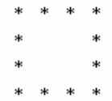
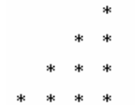
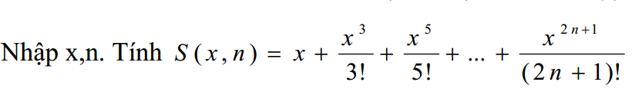
6. Bài tập về nhà
Câu 6: Vẽ các hình dưới đây
Câu 7: Nhập x, n, tính S(x,n):

Slide 32

FAQ

